Slide 1
МБОУ СОШ №23 ст. Калужской

Slide 2
3 «А» класс казачьей направленности «Патриот»

Slide 3
Исследовательская работа на тему
«Козацькому роду нэма пэрэводу»

Slide 4
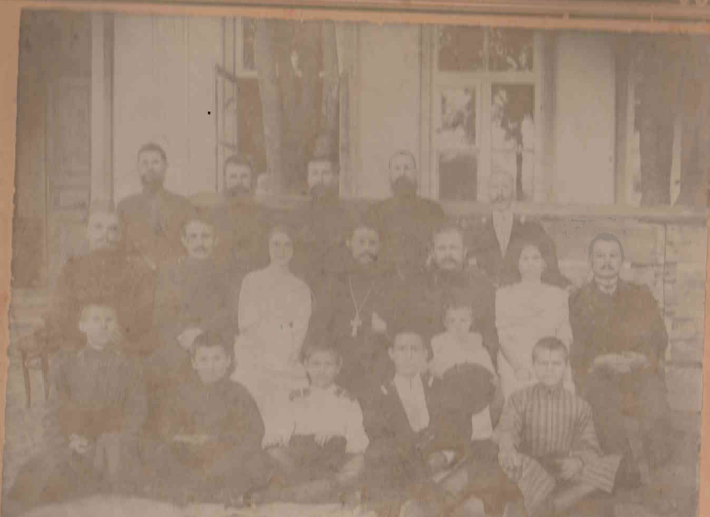
История моей станицы фотография первых поселенцев

Slide 5
первые поселенцы станицы Калужской
Никита Федорович – помощник атамана
Николенко Григорий – попечитель
Усатый – помощник атамана
Крахмаль Иван Емельянович – атаман
Волк Аким Савельевич –урядник
Дети : Кувика, Рымыга, Бос, Чередниченко, Ямпилец
Матушка
Батюшка Антоний Стас
Фендриков Александр Васильевич – учитель
Фендрикова Вера Семеновна – учитель
Фендриков Иван васильевич - учитель

Slide 6
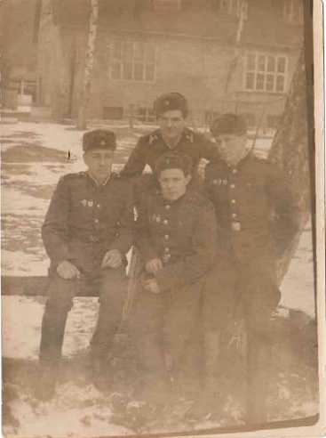
Родословная казаков Сахно (Гончарова Наталья)

Slide 7
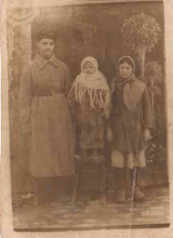
Родословная казаков Сахно (Гончарова Наталья)

Slide 8
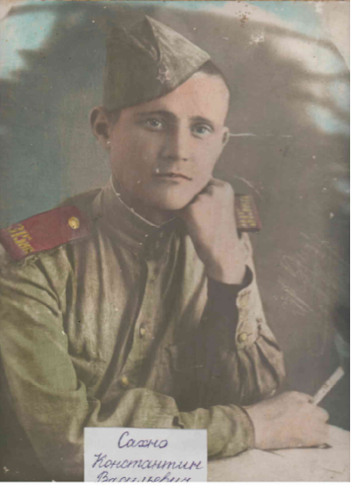
Родословная казаков Сахно (Гончарова Наталья)

Slide 9
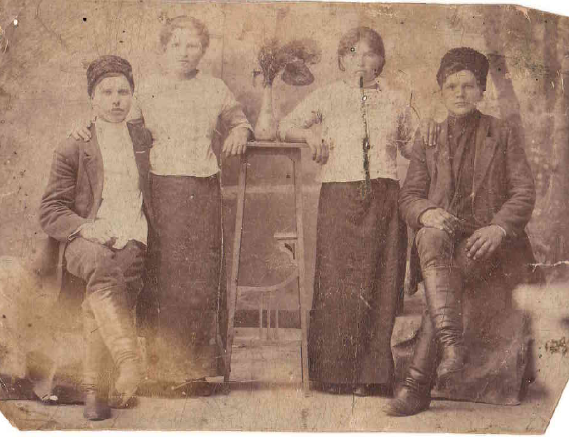
Родословная казаков Ямпилец (Ямпилец Никита)

Slide 10
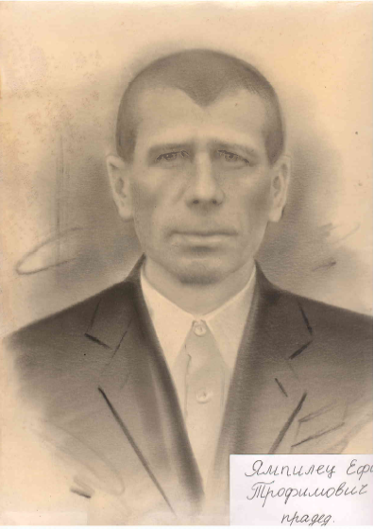
Родословная казаков Ямпилец (Ямпилец Никита)

Slide 11
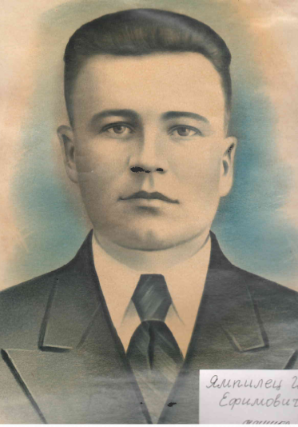
Родословная казаков Ямпилец (Ямпилец Никита)

Slide 12
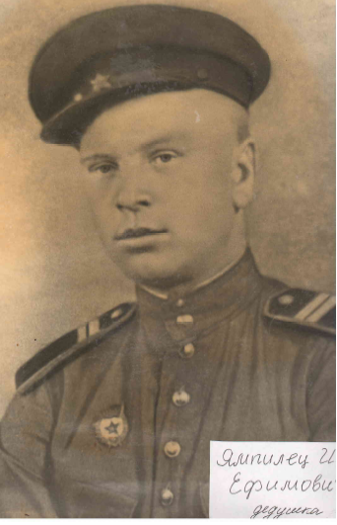
Родословная казаков Ямпилец (Ямпилец Никита)

Slide 13
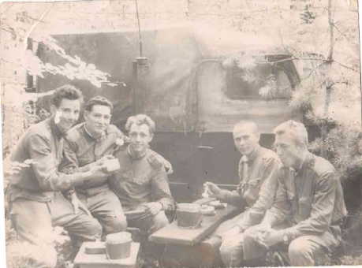
Родословная казаков Князевых (Пономаренко Альбина)

Slide 14
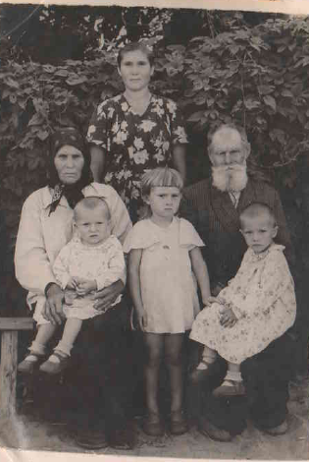
Родословная казаков Князевых (Пономаренко Альбина)

Slide 15
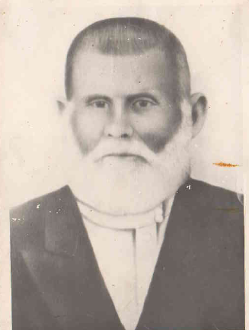
Родословная казаков Князевых (Пономаренко Альбина)

Slide 16
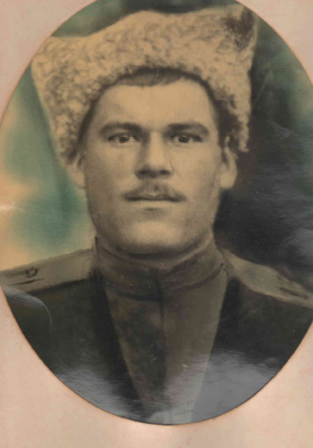
Родословная казаков Князевых (Пономаренко Альбина)

